Slide 1
备战2018中考复习课件
第十二章 简单机械（二）
宝剑锋从磨砺出，梅花香自苦寒来

Slide 2
图 说 物 理
知 识 再 现

Slide 3
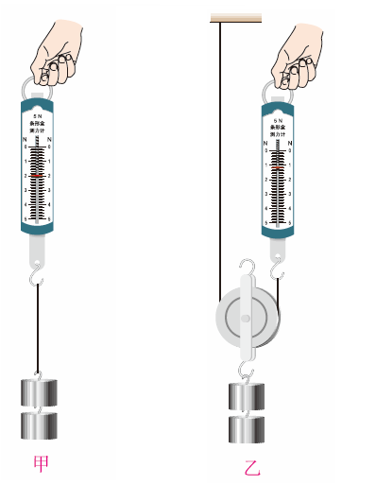
G/N | h/m | W_{直}/J | F/N | s/m | W_{机}/J
2 | 0.1 |  | 1.2 | 0.2
0.2
0.24
结论：使用动滑轮比直接提升物体不省功。
推论：使用任何机械不省功。
功的原理

Slide 4
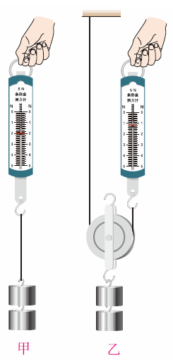
有用功：直接对物体所做的功（工作目的）。
G/N | h/m | W_{直}/J | F/N | s/m | W_{机}/J
2 | 0.1 | 0.2 | 1.2 | 0.2 | 0.24
总功：利用机械所做的功（实际付出）。
额外功：由于机械自重和摩擦等因素影响，而不
得不做的功（无用付出）。

Slide 5
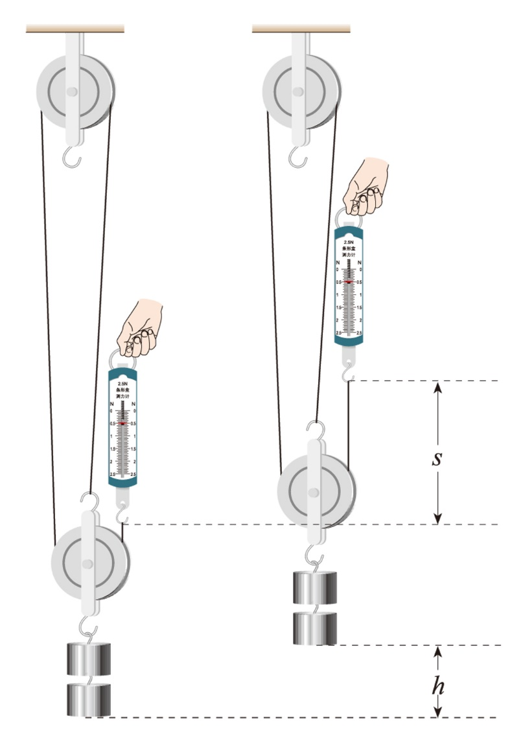
W_{有}= G h
W_{总}= F s
F
W_{额}= W_{总}-W_{有}
F
（W_{额}：克服绳重、摩擦、动滑轮重做的功）
G
G

Slide 6
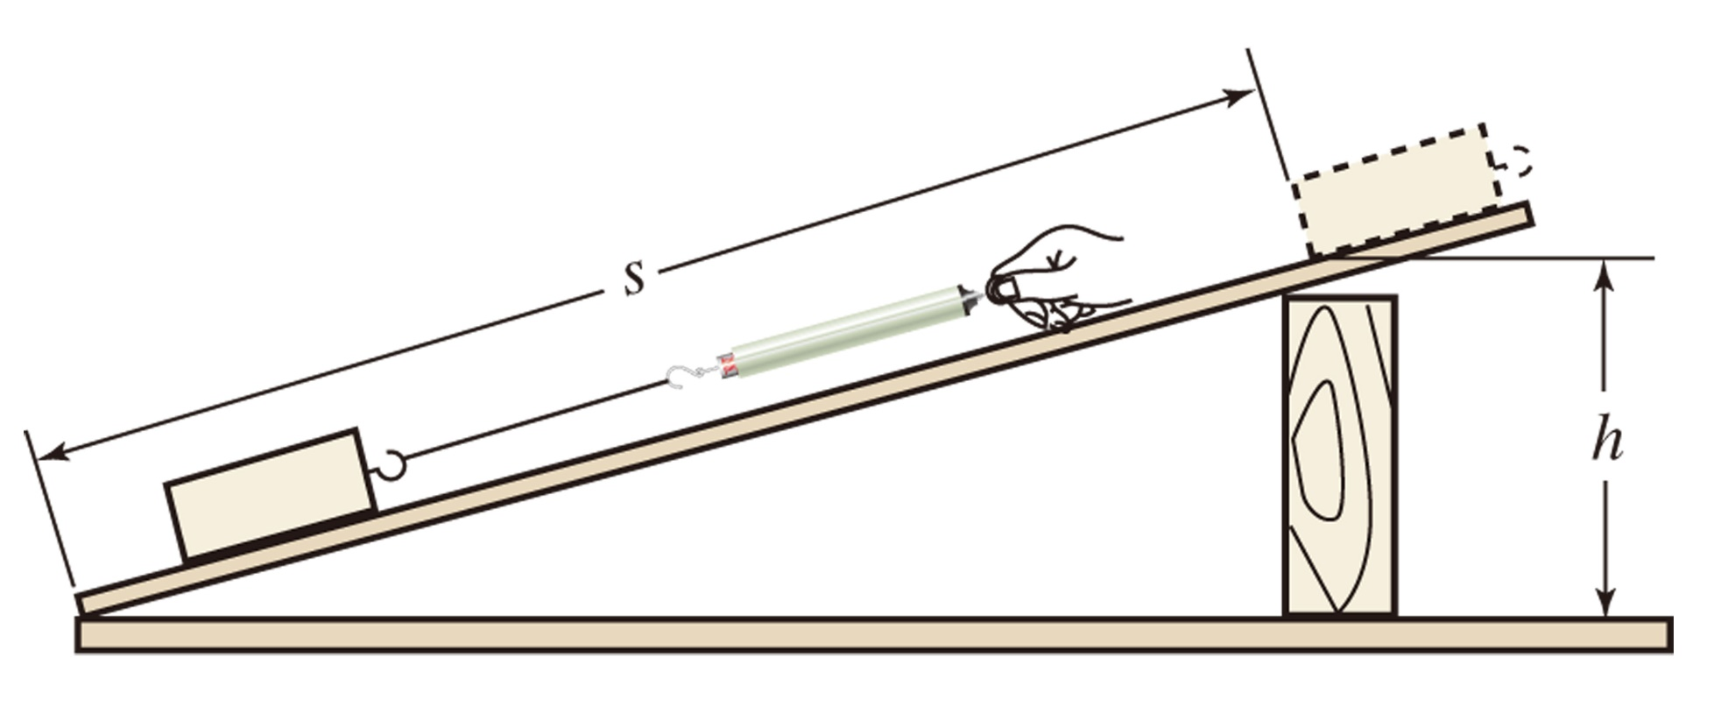
F
G
W_{有}= G h
W_{总}= F s
W_{额}= W_{总} - W_{有}
（W_{额}：克服摩擦做的功）

Slide 7
在使用机械工作时，有用功在总功中所占份额越多越好。它反映了机械的一种性能，物理学中表示为机械效率。
对机械效率的理解：
1.额外功不可能为零，机械效率恒小于1。
2.机械效率，用百分数表示。
3.机械效率反应机械性能的好坏，机械效率大不代表有用功多或总功少。

Slide 8
F
F
G
G

Slide 9
F
G

Slide 10
实验：测量滑轮组的机械效率
实验原理
弹簧测力计、刻度尺、铁架台、滑轮、细线、钩码。
实验器材
注意事项
竖直向上，匀速拉动测力计。

Slide 11
结论1：
动滑轮重一定,物重越大，机械效率越高。
结论2：
物重一定，动滑轮越重，机械效率低。

Slide 12
基础巩固

Slide 13
1.有用功:使用机械做功时,对人们有用必须要做的功叫做有用功,用____表示.
额外功:使用机械做功时,对人们无用但又不得不做的功
叫做额外功,用____表示.
总功:_______与_______之和,用W_{总}表示，即________.
2._______与_____的比值叫做机械效率，公式：η=____
有用功总是小于总功，所以机械效率总小于1，通常用_______表示，且无单位.
W_{有}
W_{额}
有用功
额外功
W_{总}=W_{有}+W_{额}
有用功
总功
百分数

Slide 14
3.机械效率的计算：
（1）斜面：
（2）用滑轮组提升物体时： ____
影响滑轮组机械效率的因素（不考虑绳重和摩擦）：同一滑轮组，提升的物体重力越大，机械效率越___;提升同一物体，动滑轮越重，机械效率越 .
高
低
（3）用滑轮组水平拉动物体时：
____(f 为物体受到水平面的摩擦力).

Slide 15
典例探究，提炼方法

Slide 16
考点一、功的原理、机械效率的含义
1.下列说法中正确的是（ ）
A．机械效率大的功率一定大
B．机械做功时，做的有用功越多，机械效率越大
C．机械做功时，工作时间越短，功率一定越大
D．利用机械做功时可以省力或省距离，但不能省功
D

Slide 17
2.下列关于机械效率的说法中，正确的是：
A．机械效率可以达到100％ B．机械效率的高低取决于有用功的多少
C．使用滑轮组做功越快，机械效率越高
D．用同一滑轮组提升质量不同的物体，机械效率不同
D
3.关于机械效率的下列说法中，正确的是（ ）
A．利用机械越省力，机械效率越高 B．机械做功越快，机械效率越高
C．额外功相同，有用功越大的机械效率越高
D．有用功相同，总功越大机械效率越高
C

Slide 18
考点二、滑轮组机械效率------定性比较大小
1.某实验小组分别用如图所示的甲、乙两个滑轮组（每个滑轮重相同）匀速提起相同的重物．不计绳重及摩擦，下列说法正确的是：
A．甲图省力，η_{甲}大
B．甲图省力，η_{甲}=η_{乙}
C．乙图省力，η_{甲}=η_{乙}
D．乙图省力，η_{乙}大
C

Slide 19
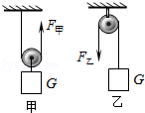
2.如图所示，用甲、乙两种装置分别将重1N的物体匀速提升相同的高度，滑轮重0.2N，不计摩擦和绳重，所用的拉力分别是F_{甲}和F_{乙}，机械效率分别是η_{甲}和η_{乙}，则（ ）
D
A．F_{甲}＞F_{乙} B．F_{甲}=F_{乙}
C．η_{甲}＞η_{乙} D．η_{甲}＜η_{乙}

Slide 20
3.如图，在水平拉力F的作用下，使物体A沿水平面以速度v向右匀速运动了距离s，若物重为G，水平面对物体的摩擦力为f．下列说法正确的是（ ）
D
A．有用功的功率为Gv
B．拉力做功的功率为2Fv
C．装置的机械效率为G/3F
D．额外功为（3F﹣f）s

Slide 21
考点二、滑轮组机械效率------计算
1.小华用如图所示的滑轮组拉动货箱，已知货箱的质量为60Kg，在F=50N的拉力作用下，货箱以0.1m/s的速度做匀速直线运动，地面对货箱的滑动摩擦力f为货箱重的0.2倍．求：（1）货箱的重力是多少？
（2）拉力F的功率是多少？
（3）货箱运动了1min，克服摩擦所做的功是多少？
（4）此滑轮组的机械效率是多少？

Slide 22
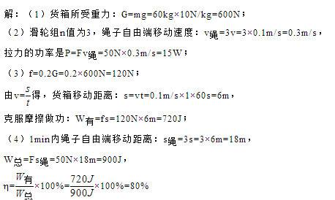

Slide 23
2.如图所示，滑轮组在向上的拉力F作用下，将重为120N的物体匀速提起，在10s内物体上移的距离为2m．求：
（1）物体上升的速度；
（2）有用功；
（3）如果拉力F为50N，拉力所做的功是多少；
（4）滑轮组提升该重物时的机械效率是多少．

Slide 24
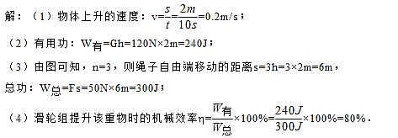

Slide 25
考点三、斜面机械效率
1.如图所示，斜面长4m，高2m。质量为50kg的小明站在斜面顶端，用平行于斜面向上的75N的拉力将100N重的物体从斜面底端匀速拉到斜面顶端，g=10N/kg，那么
A．小明对物体做的总功为1300J
B．斜面的机械效率是75%
C．物体所受的摩擦阻力为75N
D．物体所受的摩擦阻力为25N
D

Slide 26
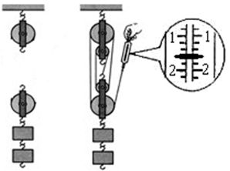
考点四、测滑轮组机械效率
1.在“探究滑轮组的机械效率”时，小明利用两组滑轮
组进行了5次测量，用一个动滑轮和一个定滑轮测定前4
组数据，用二个动滑轮和二个定滑轮得第5组数据，测
得数据如表：
甲
实验次数 | 动滑轮重G_{动}/N | 物重G/N | 钩码上升h/m | 动力F/N | 动力移动距离s/m | 机械效率η/%
1 | 0.5 | 1 | 0.1 | 0.7 | 0.3 | 47.6
2 | 0.5 | 1 | 0.2 | 0.7 | 0.6 | 47.6
3 | 0.5 | 2 | 0.1 | 1.1 | 0.3 | 60.6
4 | 0.5 | 4 | 0.1 | 2 | 0.3 | ①
5 | 1 | 4 | 0.1 | ② | 0.5

Slide 27
（1）请根据前四组数据，在图甲中画出实验中滑轮组的绕绳方法．
（2）实验中应沿竖直方向____________拉动弹簧测力计．
（3）表格中①处数据应为________；根据图乙中弹簧测力计可知编号②数据应为__________N．
（4）由表中第1、2组数据可知，同一滑轮组的机械效率与_______________无关．
（5）由表中第3、4组数据可知，同一滑轮组的机械效率与摩擦和_________________有关．
（6）有的同学认为：“机械越省力，它的机械效率越高”．你认为这句话是_______的（填“正确”或“错误”）．你是用小明收集的数据中_________两组数据对比分析来判断的．
匀速
66.7
1.6
物体被提升的高度
被提升的物重
错误
4、5

Slide 28
考点五、提高机械效率的方法
1.小王用滑轮组提升重物，下列关于提高机械效率的做法中正确的是（ ）
A．把物体提得更高 B．提升重物的速度更大
C．提升更重的物体 D．增加滑轮个数
E．改变绕绳方法 F．增大作用在自由端的拉力F
G. 减小机械摩擦 H . 减小机械自重
C、G、H

Slide 29
考点六、变机械效率
1.工人用如图所示的滑轮组提升重物，在10s内将240N的物体匀速提升2m，已知工人的拉力为100N不计绳重与摩擦阻力，求：
（1）工人做功的功率；
（2）滑轮组的机械效率；
（3）如果用此滑轮组匀速提升300N的重物，
拉力应为多大？

Slide 30
2.用如图所示的滑轮组提升重物，当作用在绳子自由端的拉力为100N时，能匀速提起重力为240N的物体.不计摩擦和绳重，求：
（1）动滑轮重为多少？
（2）若绕绳能承受的最大拉力为200N，
滑轮组所承担的最大物重是多少？
（3）当滑轮组承担最大物重时，
求此时滑轮组的最大机械效率为多大？

Slide 31
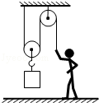
3.一体重为600N，双脚与地面接触面积为0.05m²的工人，用如图所示的滑轮组将重为800N的物体匀速提高了0.5m，此时该滑轮组的机械效率为80%，求：（不计绳重及摩擦）（1）在匀速提升物体的过程中，工人对绳子的拉力为多大；
（2）在匀速提升物体的过程中，工人对地面的压强为多大；
（3）使用该滑轮组，这个工人最多能提起多重的物体．

